Slide 1
MockServer

Slide 2
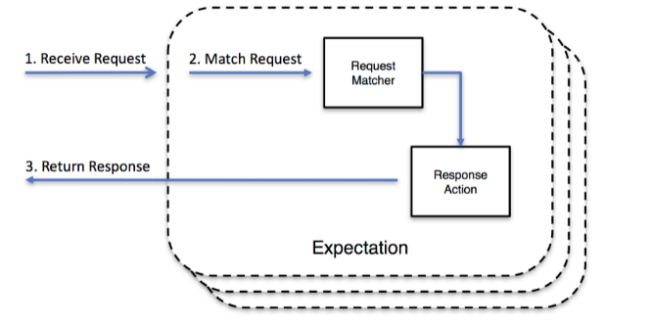
MockServer
Framework de mocking open source
Développé par apache

Slide 3
Démarrer MockServer
Docker
- docker pull mockserver/mockserver
- docker run -d -P mockserver/mockserver
Jar
- java -jar mockserver.jar -serverPort 1080

Slide 4
Démarrer MockServer
Possibilité qu’il soit embarqué dans un projet java maven

Slide 5
<dependency>
<artifactId>mockserver-netty</artifactId>
</dependency>
<dependency>
  <artifactId>mockserver-client-java</artifactId>
</dependency>

Slide 6
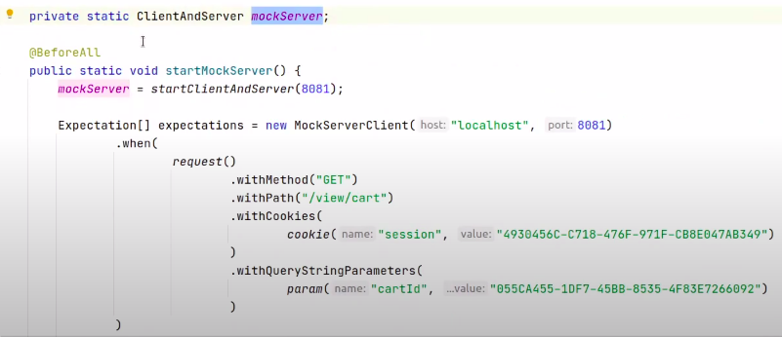

Slide 7
Comment ça fonctionne
Fonctionne sous forme de ‘expectation’ ou attente en français.

Slide 8
Pour créer une attente
Client java
Configuration JSON
Rest API

Slide 9
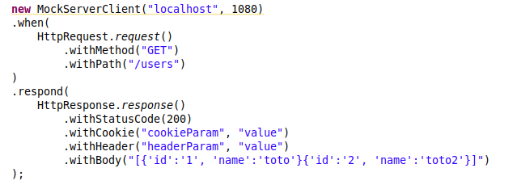
Créer une attente : Client java
1.
Démarrage de mockserver
<dependency>
  <groupId>org.mock-server</groupId>
  <artifactId>mockserver-client-java</artifactId>
  <version>5.11.2</version>
</dependency>
2.
3.

Slide 10
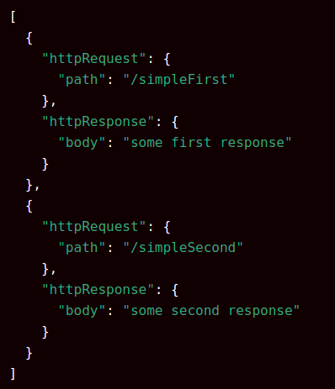
Créer une attente : Config JSON
Java -Dmockserver.initializationJsonPath=”mocks.json” -jar mockserver.jar -serverPort 1080

Slide 11
Créer une attente : Rest API
http://localhost:1080/expectation
  Body :
    {
    "id": "94bac968-2800-43fb-831c-33f897b9775e",
    "httpRequest": {
    "path": "/simpleFrst"
    },
    "httpResponse": {
    "body": "some first response"
    }
    }

Slide 12
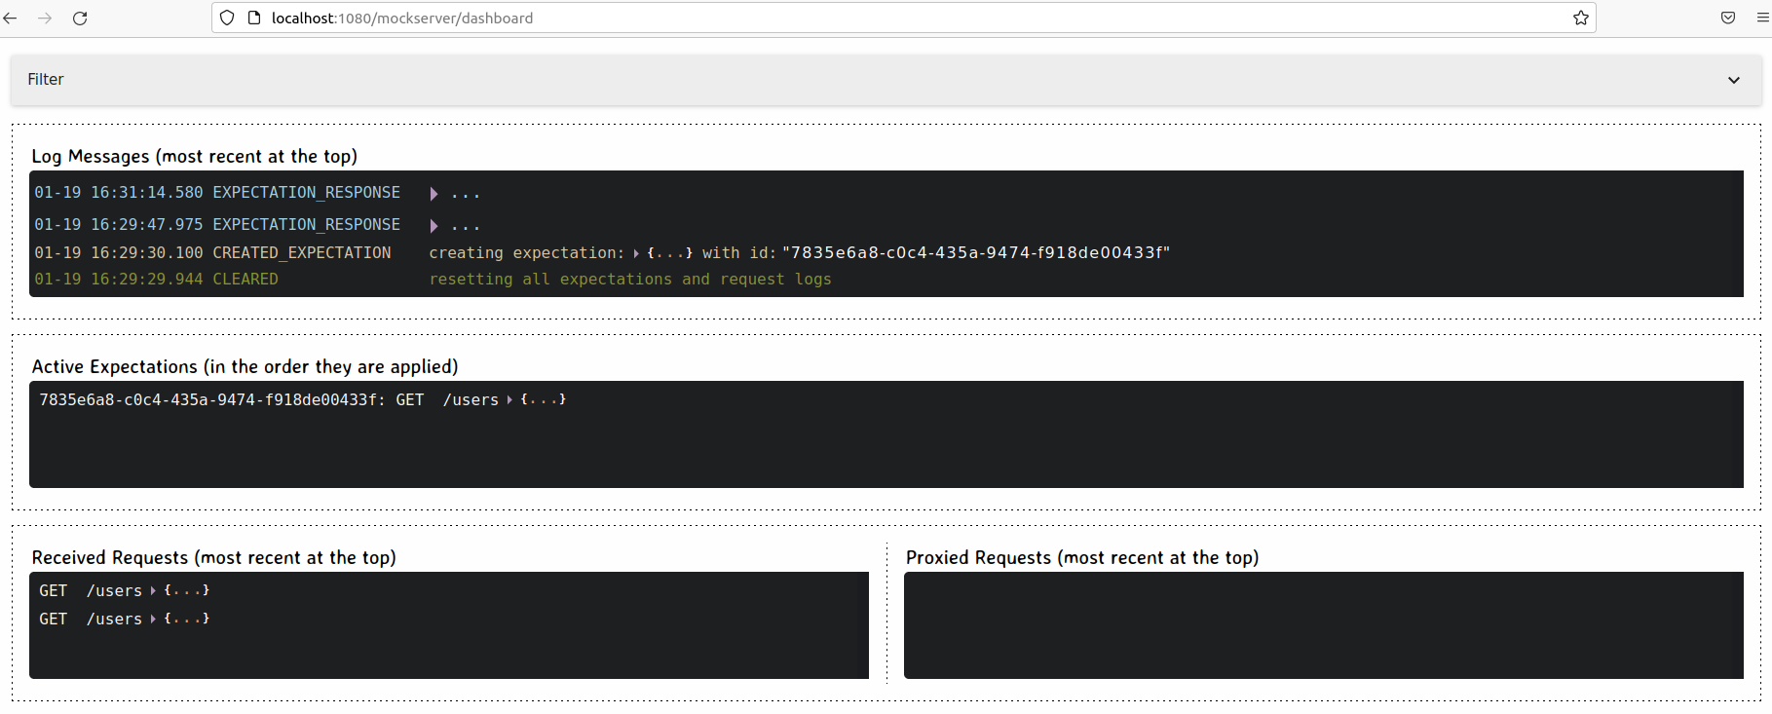
MockServer UI
Interface Web MockServer

